Slide 1
ББ
БАСКЕТБОЛ
Посібник
для учнів 4 класу

Slide 2
БАСКЕТБОЛ -
(від англ. basket — «кошик» і англ. ball — «м'яч»,
інші назви:
(кошикі́вка або коші́вка) — спортивна командна гра з м'ячем, який закидують руками в кільце із сіткою (кошик), закріпленою на щиті на висоті 3 метри 5 сантиметрів (10 футів) над майданчиком.

Slide 3
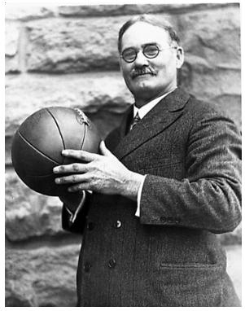
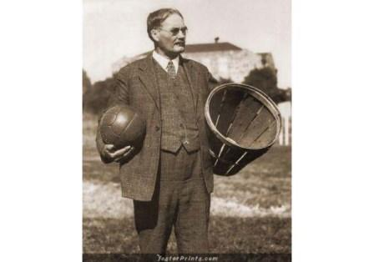
ІСТОРІЯ БАСКЕТБОЛУ
Доктор Джеймс Найсміт відомий в усьому світі, як винахідник баскетболу. Він народився в 1861 році в Ремсей (Ramsay) містечку,біля Елмонта (Almonte), штат Онтаріо, Канада.Концепція баскетболу в нього зародилася,ще в шкільні роки, під час гри в “duck-on-a-rock”.
І от, у грудні 1891 року, Джеймс Найсміт представив
своєму гімнастичному класу в Спрінгфілде (YMCA)
свій безіменний винахід. Перша гра була зіграна футбольним м'ячем,а замість кілець, до поруччів балкону, по обидві сторони спортивного залу,
Найсміт прикріпив два прості кошики, і в довершення усього, вивісив на дошці оголошень список тринадцяти правил, що повинні були
керувати цією новою грою.

Slide 4
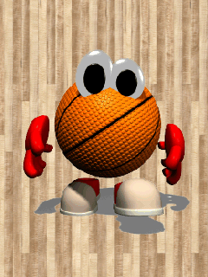
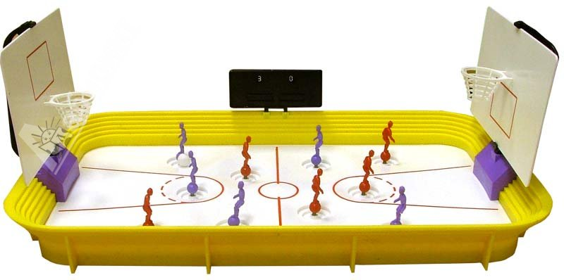
Мета гри:
В баскетбол гають дві команди;
В кожній команді по п'ять гравців

Slide 5
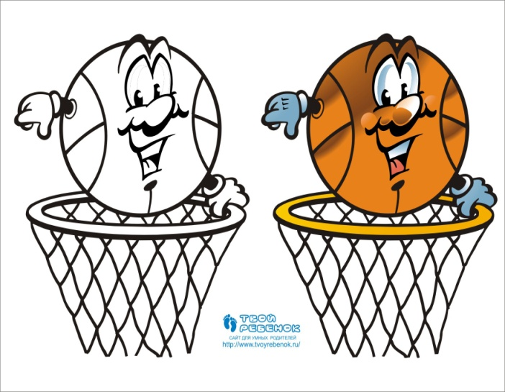
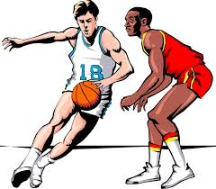
Мета кожної команди – закинути м'яч у кошик суперника
Та перешкодити іншій команді заволодіти м'ячем і закинути його у кошик.

Slide 6
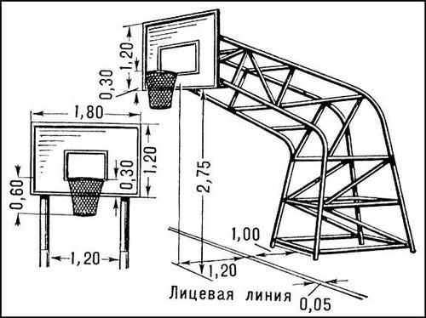
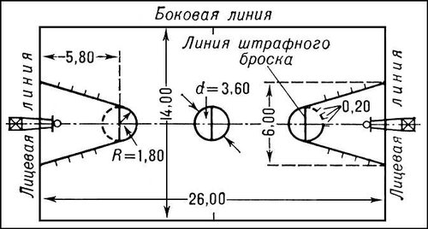
Гра може відбуватися на відкритому майданчику і в залі висотою не менше 7м.
Розмір поля — 28х15 м. Щит розміром 180х105 см від стійки.
Від нижнього краю щита до підлоги чи ґрунту повинно бути 275 см.Кошик — це металеве кільце, обтягнуте сіткою без дна.Він кріпиться на відстані 0,31 м від нижнього обріза щита.
Встановлена ​​стандартами ФІБА для
чоловічих змагань окружність м'яча — 74,9-78 см, маса — 567—650 г
(для жіночих відповідно 72,4-73,7 см і 510—567 г).

Slide 7
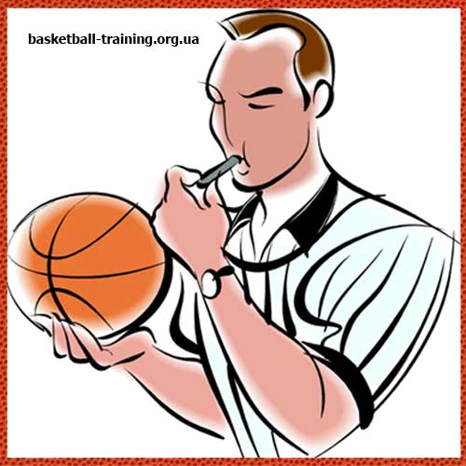
С
ЧАС ГРИ
Тривалість гри — чотири періоди по 10 хвилин,
з двохвилинними перервами між першою та другою і третьою й четвертою чвертями,
та великою перервою у 15 хвилин між другим та третім періодом.
В Національній баскетбольній Асоціації гра триває 48 хвилин
і розбивається на 4 чверті.

Slide 8
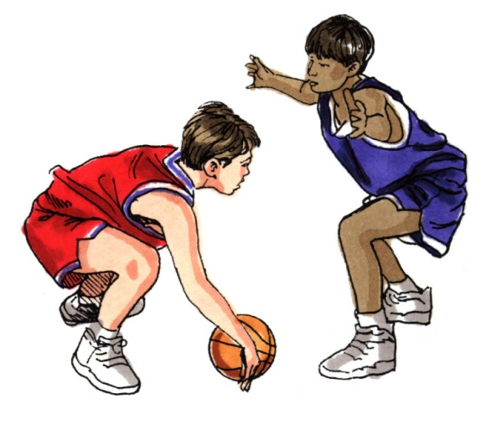
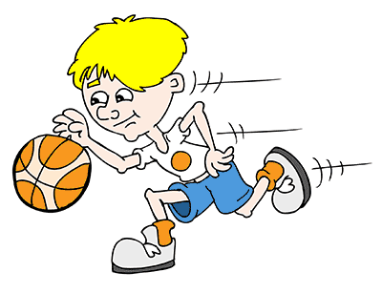
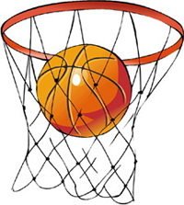
ТЕХНІЧНІ ПРИЙОМИ:
біг, стрибки,стійки,
пересування по майданчику,
зупинки;
передачі, ловіння;
ведення м'яча;
кидки м'яча у кошик

Slide 9
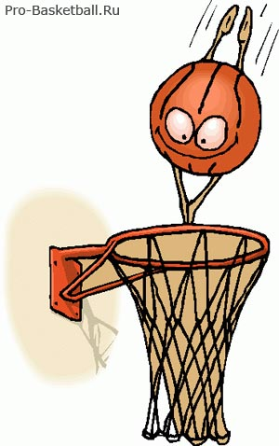
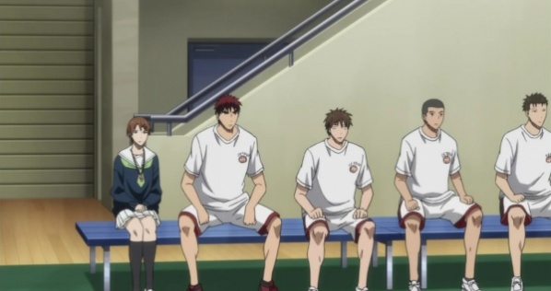
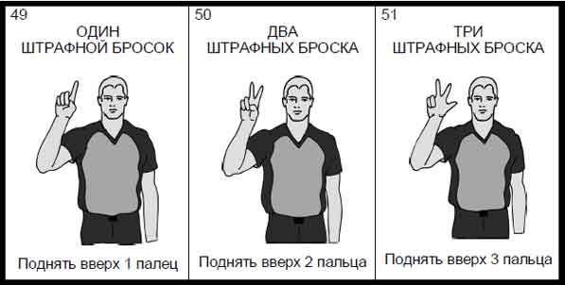
КИДКИ
За одне влучення м'яча в кільце може бути зарахована різна кількість очок:
1 очко — кидок зі штрафної лінії;
2 очки — кидок з середньої або близької дистанції (ближче триочкової лінії);
3 очки — кидок з-за триочкової лінії на відстані 6м 75см (7м 24см в Національній баскетбольній асоціації

Slide 10
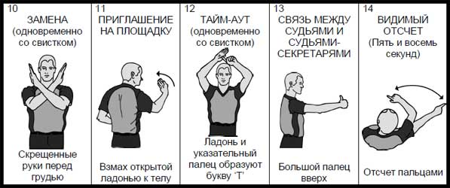
ПОРУШЕННЯ
АУТ — м'яч вийшов за межі ігрового майданчика.
ПРОБІЖКА — гравець, який контролює «живий» м'яч, здійснює переміщення ніг понад обмеження, встановлене правилами.
Порушення ведення м'яча, що включає в себе проніс м'яча, подвійне ведення.
Три секунди — гравець нападу перебуває в зоні штрафного кидка більше трьох секунд у той час, коли його команда володіє м'ячем у зоні нападу.
ГРАВЕЦЬ — гравець тримає м'яч більше п'яти секунд, у той час як суперник його щільно опікає.
Порушення повернення м'яча в зону захисту — команда, що володіє м'ячем у зоні нападу, перевела його в зону захист

Slide 11
Суддя фіксує фол
Фол в баскетболі — недотримання правил, викликане персональним контактом або неспортивною поведінкою. Серед видів фолів є такі як:
персональний;
технічний;
неспортивний;
дискваліфікуючий.
Гравець, який отримав 5 фолів (6 фолів у НБА) в матчі повинен покинути ігровий майданчик і не може брати участь у матчі (але при цьому йому дозволяється залишитися на лаві запасних)
. Гравець, що отримав дискваліфікуючий фол, повинен залишити місце проведення матчу (гравцеві не дозволяється залишитися на лаві запасних).
ФОЛИ

Slide 13
НА МАЙДАНЧИКУ ЗАБОРОНЯЄТЬСЯ:
1.Бити ногою або відбивати м'яча кулаком.
2.Подвійне ведення.
3.Пробіжка.

Slide 14
ЦІКАВЕ,
корисне,
неймовірне….
Під час змагальної гри, баскетболіст високої кваліфікації долає
відстань 5000 – 7000м, 130 -140 стрибків, до 120-150 ривків, прискорень
та зупинок.
Книга рекордів Гіннеса повідомляє:
найвищий баскетболіст в історії світового баскетболу – Сулейман Алі Нешнуш,
який грав за національну збірну Лівії в 1962р.,його зріст становив 2м 45см;
25квітня 1996р. Тед СТ. Мартін (США) не промахнувся з лінії штрафних
Кидків 5221раз підряд. Цей рекорд штрафних кидків встановлено в
Джексонвілі, США.

Slide 15
БАСКЕТБОЛ
Баскетбол – дивовижна складна, насичена, прекрасна гра,
Яка вимагає від її учасників універсальних якостей:
Координованості, рухливості, стрибучості,тактичного відчуття,
тонкого технічного вміння….
Олександр Білостінний

Slide 16
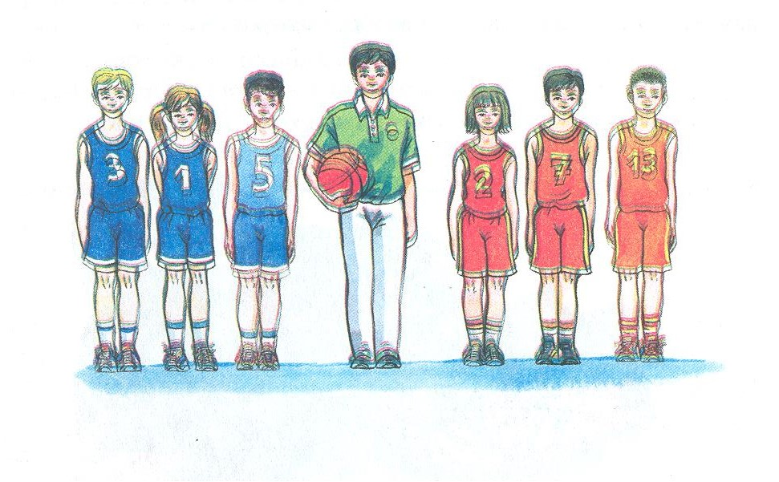

Slide 17
Мета презентації :
ознайомити учнів 4 класу з грою - баскетбол
Підготовила:
Вчитель – методист вищої категорії,
Криворізької загальноосвітньої
школи І-ІІІ ступенів №78
Дудка Наталія Анатоліївна

Slide 18
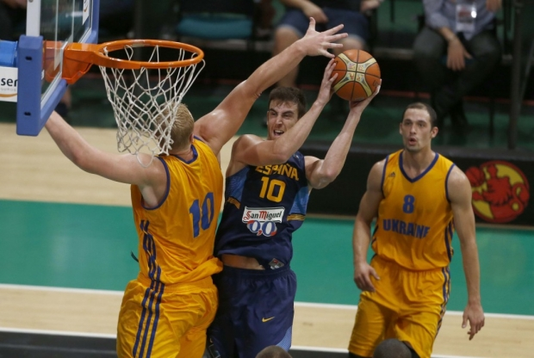
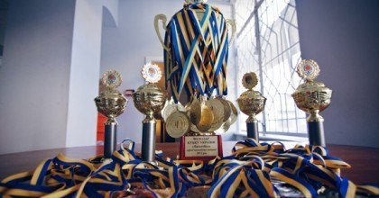
Українські
баскетбольні клуби
Б Будівельник (баскетбольний клуб) Г Говерла (баскетбольний клуб) Д ДніпроАЗОТ Донецьк (баскетбольний клуб) Є Єлисавет-Баскет (баскетбольний клуб) | К Київ (баскетбольний клуб) Кривбас (баскетбольний клуб) М Миколаїв (муніципальний баскетбольний клуб) О Одеса (баскетбольний клуб) П Політехніка-Галичина | Т Тирлич (баскетбольний клуб) Х Хімік (баскетбольний клуб) Ч Черкаські мавпи

Slide 19
Контрольні запитання
1.Що означає слово баскетбол?
2.Мета гри?
3.Історія баскетболу?
4.Час гри?
5. Які є кидки?
6. Назвіть технічні прийоми?
7.Техніка безпеки під час гри в баскетбол?
8. Види фолів?
9.Назвіть Українські баскетбольні клуби?

